Slide 1
상속
자바프로그래밍1_13주
신미영

Slide 2
상속
연관된 일련의 클래스에 대해 공통적인 규약을 정의할 수 있다
class Man { //퀴즈1 : 서로 다른 패키지에서 상속 관계일 경우 접근할 수 있는 접근 제한자 String name; //이름 public void manName() { System.out.println("이름: " + name); } } class Student extends Man { String major; // 전공 int number; // 학번 public void studentInfo() { manName(); System.out.println("전공 : " + major); System.out.println("학번 " + number); } }
public class StudentTest { public static void main(String[] args) { Student std = new Student(); Man man = new Man std.name = "java"; //① std.major = "소프트웨어융합"; std.number = 2020; //② std.studentInfo(); man.major = “나노 융합” //③ } }

Slide 3
상속과 생성자
명시적인 부모 생성자 호출
부모 객체 생성할 때, 부모 생성자 선택해 호출
super(매개값, …)
매개값과 동일한 타입, 개수, 순서 맞는 부모 생성자 호출
부모 생성자 없다면 컴파일 오류 발생
반드시 자식 생성자의 첫 줄에 위치
부모 클래스에 기본(매개변수 없는) 생성자가 없다면 필수 작성
부모 클래스 생성자 실행 후 자식 클래스 생성자 실행
하위 클래스(매개변수 선언….){
super(인수, ….);
}

Slide 4
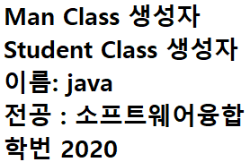
상속과 생성자
class Man { public Man(String name) { this.name = name; System.out.println("Man Class 생성자"); } } class Student extends Man { public Student(String name, String major, int number) { super(name); //상위 클래스 생성자 호출 this.major = major; this.number = number; System.out.println("Student Class 생성자"); } } public class StudentTest { public static void main(String[] args) { Student std = new Student("java", "소프트웨어융합",2020 ); std.studentInfo(); } }

Slide 5
상속과 생성자 – 상위 클래스 생성자 호출 지정
class SuperCLS { public SuperCLS(){ //① System.out.println("..."); } public SuperCLS(int i) { //② System.out.println("..."); } public SuperCLS(int i, int j) { //③ System.out.println("..."); } }
class SubCLS extends SuperCLS { public SubCLS() { System.out.println("..."); } public SubCLS(int i) { super(i); System.out.println("..."); } public SubCLS(int i, int j) { super(i, j); System.out.println("..."); } }
호출 되는 생성자는?

Slide 6
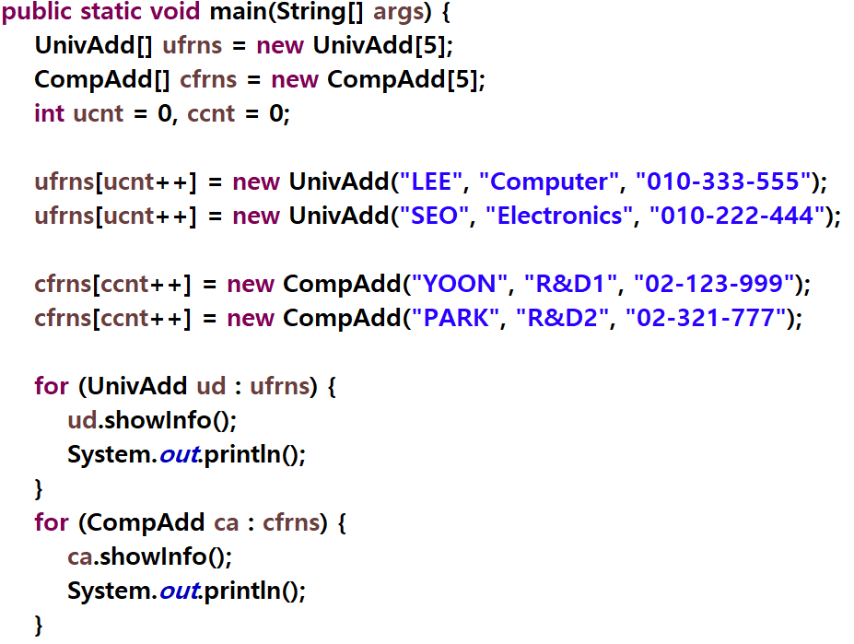
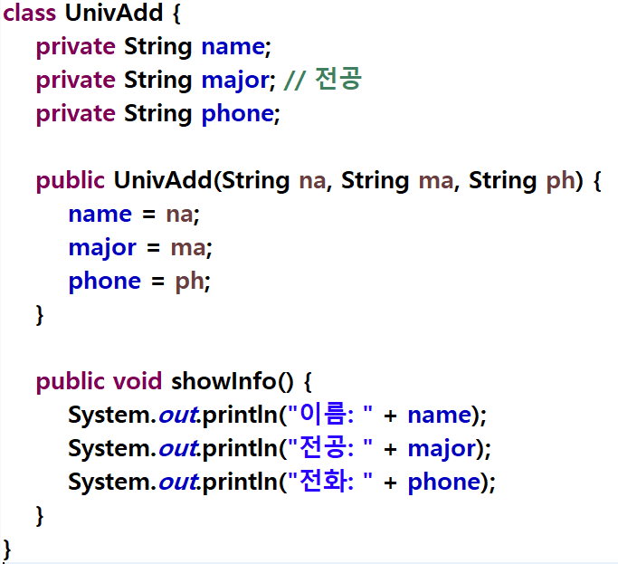
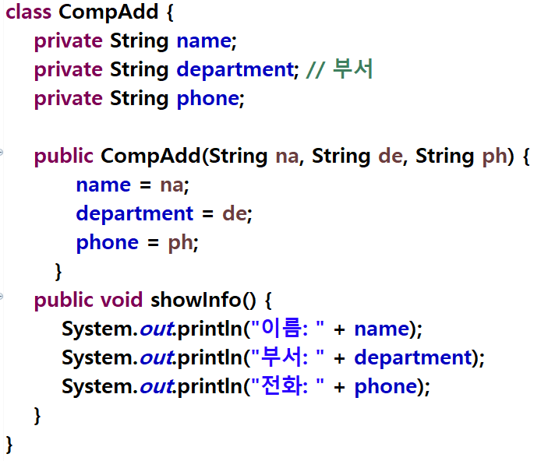
연락처 관리 – 상속을 사용하지 않은 경우
이러한 클래스 디자인 기반에서 관리 대상이 넷, 다섯으로 늘어 난다면? 늘어나는 수 만큼 코드 복잡해짐

Slide 7
상속 활용 예 – 강의 내용 1
상속 기반의 문제 해결: 두 클래스 상속 관계로 묶기
연관된 일련의 클래스들에 대해 공통적인 규약 정의 및 적용

Slide 8
메소드 재정의(Override)
메소드 재정의(@Override)
부모 클래스의 상속 메소드 수정해 자식 클래스에서 재정의하는 것
메소드 재정의 조건
부모 클래스의 메소드와 시그니처가 동일해야 함
접근 제한을 더 강하게 오버라이딩 불가
public을 default나 private으로 수정 불가
반대로 default는 public 으로 수정 가능
@Override 어노테이션
컴파일러에게 부모 클래스의 메소드 선언부와 동일한지 검사 지시
정확한 메소드 재정의 위해 붙여주면 OK

Slide 9
메소드 재정의(Override)
메소드 재정의 효과
부모 메소드는 숨겨지는 효과 발생
재정의된 자식 메소드 실행
부모 메소드 사용(super)
메소드 재정의는 부모 메소드 숨기는 효과 !!
자식 클래스에서는 재정의된 메소드만 호출
자식 클래스에서 수정되기 전 부모 메소드 호출 - super 사용
super는 부모 객체 참조

Slide 10
final 클래스와 final 메소드
final 키워드의 용도
final 필드: 수정 불가 필드
final 클래스: 부모로 사용 불가한 클래스
final 메소드: 자식이 재정의할 수 없는 메소드
상속할 수 없는 final 클래스
자식 클래스 만들지 못하도록 final 클래스로 생성
재정의 불가한 final 메소드
자식 클래스가 재정의 못하도록 부모 클래스의 메소드를 final로 생성
public final class MyLastCLS {...}
→ MyLastCLS 클래스는 다른 클래스가 상속할 수 없음
class Simple {
// 아래의 메소드는 다른 클래스에서 오버라이딩 할 수 없음
public final void func(int n) {...}
}

